Slide 1
Дистанційна робота Тренувальні вправи. Уживання прийменника з і його варіантів із, зі, (зо) (правила милозвучності)

Slide 2
Милозвучність – це здатність мови до мелодійного, гармонійного звучання.

Slide 3
Побутує думка, що українська мова – одна з наймило­звучніших у світі.
А це тому, що українській мові притаманне таке поняття, як евфонія.

Slide 4
Евфонія (милозвучність) –
- це уникання складного для вимови нагромадження звуків.

Slide 5
Милозвучності української мови сприяє
чергування окремих голосних і приголосних звуків, спрощення в групах приголосних,
рухливе інтонування та наголошування,
використання паралельних форм слів тощо.
Приклади:
Ламати — зломити, казати — кажу,
ріг — на розі,
область — обласний, будем — будемо, напишем — напишемо, кохати — кохать,
сльозами — слізьми, грошима — грішми.

Slide 6
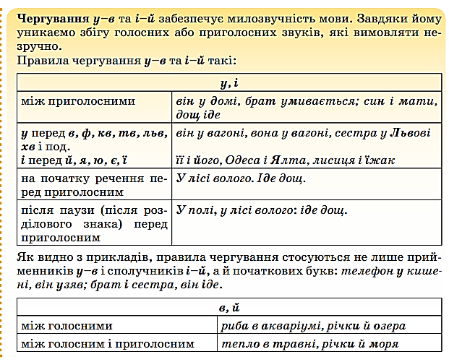
Українські слова на 42–46 % складаються з голосних.
Як ви уже знаєте, треба уникати збігу голосних звуків на стику слів.
Порівняймо:
Жила в Ужгороді (а не жила у Ужгороді).

Slide 7
Милозвучність мовлення забезпечується
також варіантами елементів, що чергуються:
прийменників (у – в, з – зі – із, над – наді, під – піді, перед – переді, від — од);
сполучників (і – й);
часток (би – б, же – ж);
префіксів (від- – віді-, над- – наді-, об- – обі-, під-
– піді-, в- – у-);
постфіксів (-ся – -сь);
початкових та кінцевих звуків
у словах (ужити – вжити,
іти – йти, знову – знов).

Slide 8
Завдання. Прочитай речення в колонках. Установи, які вимовляти важко. Чому?
Бери книжку зі столу. Родина із семи осіб. Із шовку виготовили вітрила. | Бери книжку з столу. Родина з семи осіб. З шовку виготовили вітрила.
Напиши відповідь у робочому зошиті.

Slide 9
Правила
Прийменник з має варіанти
із, зі (зо)
З пишемо:
1) перед голосним у середині речення: диктант з української мови;
2) на початку речення як перед голосним, так і перед приголосним:
З Ужгорода приїхав дідусь. З лісу потягло прохолодою.
Із пишемо:
1) між приголосними: біг із бар’єрами;
2) перед і після з, ц, с та ж, ч, ш: повернувся із села, сукня із жовтої тканини; приніс із озера, товариш із Алушти.
Зі пишемо перед сполученням з, с, ш із приголосним: зі змісту, зі школи, зі святом, зі стріхи.
Зо пишемо із числівниками два, три: зо два, зо три.

Slide 10
Перепишіть слова, вибираючи з дужок потрібний прийменник або префікс.
Довідався (з, зі) словника,
проспівала (з, із) радістю,
батько (і, із) сином,
мати (з, із) донькою,
повернувся (з, зі) Львова,
узяла (з, із) сумки,
воскрес (з, із) попелу,
прибіг (зі, із) складу;
(з, зі)щулитися,
(з, зі)псувати,
(з, зі)клеїти,
(з, зі)грітися,
(з, зі)стрибнути,
(з, зі)тліти,
(з, зі)в’янути,
(з, зі)рвати.

Slide 11
Перевір себе!
Довідався зі словника,
проспівала з радістю,
батько із сином,
мати з донькою,
повернувся зі Львова,
узяла із сумки,
воскрес із попелу,
прибіг зі складу;
зіщулитися,
зіпсувати,
зклеїти,
зігрітися,
зістрибнути,
зітліти,
зів’янути,
зірвати.

Slide 12
Виконайте завдання в тестовій формі.
1. Правило вживання у–в порушено у варіанті:
А) Богдан у школі, у теплих рукавицях;
Б) найкраща в світі, кинути в озеро;
В) збиратися у відпустку, у піджаку;
Г) я в кінотеатрі, подивився в очі.
2. Правило вживання і–й порушено у варіанті:
А) війна й мир, ти й не знав;
Б) і настав цей день, хліб і сіль;
В) Ольга й Назар, що і як робити;
Г) і сміх і гріх, Світлана і Йосип.
3. Прийменник із має бути на місці пропуску у варіанті:
А) ми .. України;
Б) .. дев’ятого класу;
В) приїхати .. Пляжу;
Г) учасниця .. Житомира.

Slide 13
Перевір свої відповіді
1. Правило вживання у–в порушено у варіанті:
А) Богдан у школі, у теплих рукавицях;
Б) найкраща в світі, кинути в озеро;
В) збиратися у відпустку, у піджаку;
Г) я в кінотеатрі, подивився в очі.
2. Правило вживання і–й порушено у варіанті:
А) війна й мир, ти й не знав;
Б) і настав цей день, хліб і сіль;
В) Ольга й Назар, що і як робити;
Г) і сміх і гріх, Світлана і Йосип.
3. Прийменник із має бути на місці пропуску у варіанті:
А) ми .. України;
Б) .. дев’ятого класу;
В) приїхати .. Пляжу;
Г) учасниця .. Житомира.

Slide 14
Переглянь відеоурок
Покликання:
https://youtu.be/iu1Z3u4ZeuM

Slide 15
Запам’ятай правопис!
Лист із Бразилії.
Поїхав з Оленою.
З його приїздом.
Зустріч з дідусем.
Сказав зі злості.
Разів зо три.
Зі мною.
Прийшла зі школи.

Slide 16
Виконай тестові завдання
Покликання в Classroom

